Slide 1


دعم التعلمات الأساس
– اللغة العربية –
المستوى
5
المسار 1
لبنة فقرة
الحصة 2
نسخة تجريبية خاصة بمؤسسات الريادة غير نهائية
- نسخة قيد التطوير -

Slide 2


خاص بالأستاذ(ة)
توجيهات لاستعمال العرض
شرائح خاصة بالأستاذ(ة)
إرشادات للشروحات والتعليمات التي يجب على الأستاذ(ة) قولها
أمثلة على التوجيهات للأستاذ(ة)
يطلب من التلاميذ قراءة الكلمات

Slide 3


أهـــداف الـحـصة
في نهاية حصة اليوم، سيكون 80% من المتعلمين على الأقل قادرين على:
توظيف معجم مرتبط بالمدينة والقرية؛
؛
.
قراءة فقرات بسيطة بطلاقة؛
؛
الإجابة عن أسئلة الفهم.

Slide 4








أيقونات توجيهية
هذا النشاط مرتبط بتوظيف الألواح.
العمل الجماعي التفاعلي
يمر الأستاذ بين الصفوف
العمل الثنائي
عمل فردي على الكراسة
أصغي إلى أستاذي وألاحظ ما يفعله.
أُحَضِّرُ لوازمي المدرسية قبل بداية الدرس.
العمل في مجموعات صغرى

Slide 5



العدة اللازمة للحصة
الدفتر
اللوحة
الكراسة
بطاقات الكلمات

Slide 6

 |  | افتتاح الحصة: تعلم سلوك اليوم التصريح بالهدف
 |  | نشاط اعتيادي: قراءة كلمات بدقة وسرعة إملاء كلمات
 |  | تحدث وإغناء المعجم: قراءة الصورة: لوحة المدينة والقرية إنشاء الخريطة الذهنية للكلمة وتكوين فقرة بسيطة
 |  | أنشطة القراءة والكتابة: قراءة كلمات بدقة وسرعة؛ القراءة المسحية: البحث عن كلمات في النص؛ القراءة بطلاقة؛ - كتابة: الإجابة عن أسئلة الفهم.
 |  | لعبة: - لعبة الكلمات المسجوعة
 |  | اختتام الحصة: - تذكير بالواجبات المنزلية وتبصر الحصة.
3 دقائق
هيكلة الحصة
05 دقيقة
15 دقيقة
40 دقيقة
5 دقائق
دقيقتان

Slide 7

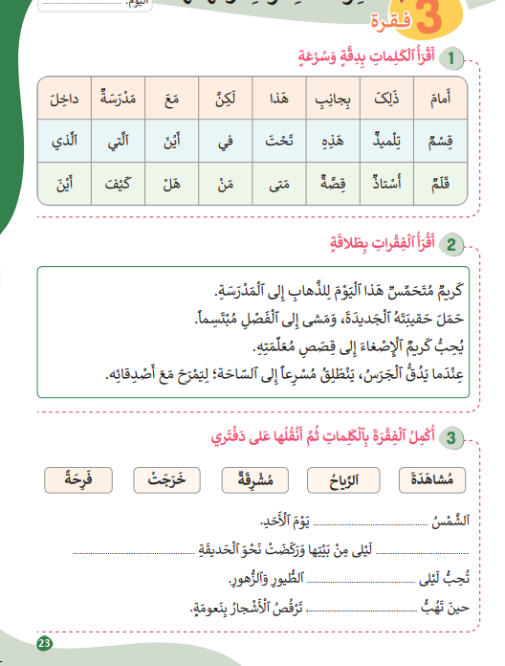
تتذكرون النشاط المنزلي الذي كلفتكم به نهاية الحصة السابقة: ص: 23. سأراقب ما قمتم به، قبل أن نبدأ حصة اليوم.
في منزلي سأقوم ب:
1- أقرأ الكلمات (النشاط1 الصفحة 23) بدقة وسرعة على أحد أفراد عائلتي؛
2- أقرأ الفقرة (النشاط 2 الصفحة 23) بدقة وطلاقة؛
3- أنقل الفقرة (النشاط3) على دفتري وأقرأها عدة مرات؛
4- أستعد لعرض إنجازي على أستاذي في الحصة المقبلة.

Slide 8
1
افتتاح الحصة

Slide 9
مرحبا بكم، سننطلق في حصة اللغة العربية.
سلوك اليوم
العمل في مجموعات

Slide 10


اليوم سنتعرف على السلوكات المتعلقة بالعمل في مجموعات:
أبادر إلى تشكيل مجموعتي عند ظهور الأيقونة؛
أنضم إلى مجموعتي الصغيرة بهدوء وسرعة؛
أشارك مع زملائي لإنجاز المطلوب من مجموعتي بكل حماس؛
أحترم آراء زملائي داخل المجموعة؛
أقدم المساعدة لزملائي داخل المجموعة؛
أتبادل الأدوار مع زملائي داخل المجموعة؛

Slide 11
يصرح الأستاذ بالهدف من الحصة بشكل واضح ومختصر. ويمكن تسجيله على جانب من السبورة.
في حصة اليوم سنعمل جميعا على تحقق الهدف الآتي:

Slide 12
2
قراءة كلمات بدقة وسرعة
إملاء
نشاط اعتيادي

Slide 13

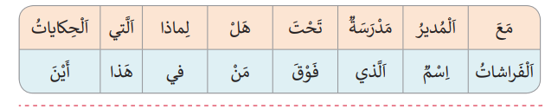
انتبهوا؛ سأقرأ سلسلة الكلمات، وأنتم ستفعلون مثلي بعد ذلك.

Slide 14

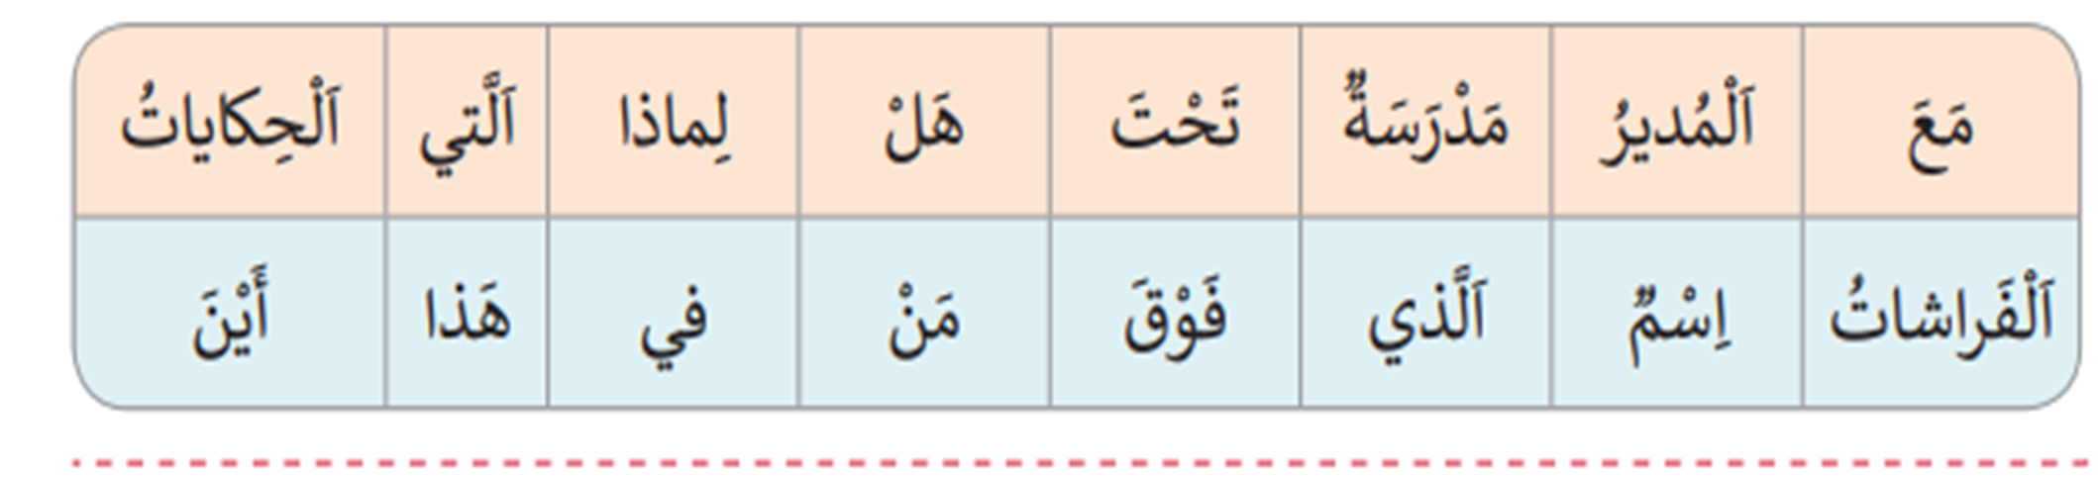
كل واحد منكم يقرأ الكلمات قراءة هامسة، سأمر بين الصفوف.

Slide 15
لنقرأ الكلمات قراءة مشتركة: اقرأوا معي عند الإشارة .

Slide 16

يتناوب المتعلمون على القراءة: كل متعلم يقرأ سطرا واحدا، بالترتيب وبدونه.

Slide 17


  الآن سأملي عليكم كلمات مما قرأناه سابقا. استعدوا. اكتبوا: لماذا

Slide 18

الكل يرفع اللوحة عند الإشارة، لكي نصحح جميعا.
لِماذا
لاحظوا جيدا، وصححوا.

Slide 19
اكتبوا : اسم

Slide 20
الكل يرفع اللوحة عند الإشارة، لكي نصحح جميعا.
اِسْمٌ
لاحظوا جيدا، وصححوا.

Slide 21
اكتبوا : المدير

Slide 22
الكل يرفع اللوحة عند الإشارة، لكي نصحح جميعا.
اَلْمُديرُ
لاحظوا جيدا، وصححوا.

Slide 23
اُكتبوا : الذي

Slide 24
الكل يرفع اللوحة عند الإشارة، لكي نصحح جميعا.
اَلَّذي
لاحظوا جيدا، وصححوا.

Slide 25
قراءة الصورة: لوحة المدينة والقرية إنشاء الخريطة الذهنية للكلمة
3
تحدث وإغناء المعجم

Slide 26
سألاحظ الصورة، ثم أشير إلى عنصر منها: الشرطي، وأعبر عنه بكلمة، ثم أركبها في جملة.

Slide 27
على السبورة،انتبهوا كيف سأنشئ الخريطة الذهنية لكلمة: الشرطي، مع تركيب كل كلمة من الخريطة في جملة.
اَلشُّرْطِيُّ
يُنَظِّمُ
اَلْإِشاراتُ
اَلْمُخالَفاتُ
يُنُظِّمُ اؐلشُّرْطِيُّ حَرَكَةَ اؐلْمُرورِ.
يَحْتَرِمُ اؐلسّائِقونَ إِشاراتِ اؐلشُّرْطِيِّ.
يُسَجِّلُ اؐلشُّرْطِيُّ اؐلْمُخالَفاتِ لِلْمُخالِفينَ.

Slide 28
اقرؤوا الخريطة بشكل هامس، ثم سأعين بعضكم لقراءتها جهريا.
اَلشُّرْطِيُّ
يُنَظِّمُ
اَلْإِشاراتُ
اَلْمُخالَفاتُ
يُنُظِّمُ اؐلشُّرْطِيُّ حَرَكَةَ اؐلْمُرورِ.
يَحْتَرِمُ اؐلسّائِقونَ إِشاراتِ اؐلشُّرْطِيِّ.
يُسَجِّلُ اؐلشُّرْطِيُّ اؐلْمُخالَفاتِ لِلْمُخالِفينَ.

Slide 29

الآن،سأتحدث باسترسال عن الشرطي مستخدما الجمل التي أنتجتها، وأكتب الفقرة على السبورة
يُنَظِّمُ اؐلشُّرْطِيُّ حَرَكَةَ اؐلْمُرُورِ. وَيُسَجِّلُ اؐلْمُخَالَفَاتِ لِلْمُخَالِفِينَ. عِنْدَمَا يَغِيبُ اؐلشُّرْطِيُّ؛ يَحْتَرِمُ اؐلسَّائِقُونَ اؐلْإِشَارَاتِ اؐلضَّوْئِيَّةَ.

Slide 30

كل ثنائي يقرأ الفقرة بشكل هامس، سأطلب منكم قراءات جهرية بعد ذلك.
يُنَظِّمُ اؐلشُّرْطِيُّ حَرَكَةَ اؐلْمُرُورِ. وَيُسَجِّلُ اؐلْمُخَالَفَاتِ لِلْمُخَالِفِينَ. عِنْدَمَا يَغِيبُ اؐلشُّرْطِيُّ؛ يَحْتَرِمُ اؐلسَّائِقُونَ اؐلْإِشَارَاتِ اؐلضَّوْئِيَّةَ.

Slide 31


الآن دوركم في ثنائيات، لاحظوا الصورة جيدا وعبروا عن بعض عناصرها بكلمة واحدة، ثم ركبوا الكلمات في جمل:

Slide 32
يتم اختيار كلمة، مثلا: المدرسة. كل مجموعة تنشئ الخريطة الذهنية لهذه الكلمة. سأمر بين الصفوف
اَلْمَدْرَسَةُ
......
......
.....
جملة
جملة
جملة

Slide 33


الآن، كل مجموعة تعرض عملها. المجموعة الفائزة هي من أنتجت فقرة بالجمل المتعلقة بالمدرسة.

Slide 34
تصحيح جماعي. مع ترديد الجمل شفهيا. وقراءة الفقرة الأحسن بعد تسجيلها على السبورة. مثلا:
اَلْمَدْرَسَةُ
اَلتَّلاميذُ
اَلْقِراءَةُ
اَلْأُسْتاذَةُ
يَحْضُرُ ٱلتَّلاميذُ كُلَّ يَوْمٍ إِلى ٱلْمَدْرَسَةِ.
نَتَعَلَّمُ في ٱلْمَدْرَسَةِ ٱلْقِراءَةَ وَٱلْكِتابَةَ.
تَسْتَقْبِلُ ٱلْأُسْتاذَةُ ٱلتَّلاميذَ في بابِ ٱلْمَدْرَسَةِ.

Slide 35

يوجه الأستاذ عمل المجموعات لإنتاج فقرة متجانسة عن المدرسة، مثلا:
يَحْضُرُ اؐلتَّلاميذُ كُلَّ يَوْمٍ إِلى اؐلْمَدْرَسَةِ. وَتَسْتَقْبِلُهُمْ اؐلْأُسْتاذَةُ في بابِ اؐلْمَدْرَسَةِ. نَتَعَلَّمُ في مَدْرَسَتِنا اؐلْقِراءَةَ وَاؐلْكِتابَةَ وَاؐلْحِسابَ.

Slide 36

قراءات فردية للفقرة المسجلة على السبورة.
يَحْضُرُ اؐلتَّلاميذُ كُلَّ يَوْمٍ إِلى اؐلْمَدْرَسَةِ. وَتَسْتَقْبِلُهُمْ اؐلْأُسْتاذَةُ في بابِ اؐلْمَدْرَسَةِ. نَتَعَلَّمُ في مَدْرَسَتِنا اؐلْقِراءَةَ وَاؐلْكِتابَةَ وَاؐلْحِسابَ.

Slide 37
4
  قراءة كلمات بدقة وسرعة؛
  القراءة المسحية: البحث عن كلمات في النص؛
  القراءة بطلاقة؛
  - كتابة: الإجابة عن أسئلة الفهم.
أنشطة القراءة والكتابة

Slide 38

الآن سأعرض عليكم كلمات، ونقرأها، ثم نبحث عنها في نص. رددوا من ورائي جميعا.
الْمُلَوّنَةِ
نَقِـيٌّ
تَسْتَيْقِظُ
تَجَوَّلَ
الْجَرْيَ
صِيّاحِ

Slide 39

قراءات فردية جهرية مع التصحيح.
الْمُلَوّنَةِ
نَقِـيٌّ
تَسْتَيْقِظُ
تَجَوَّلَ
الْجَرْيَ
صِيّاحِ

Slide 40

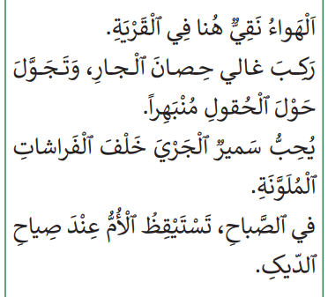
لاحظوا كيف سأحدد بسرعة (قراءة مسحية بالعين) كلمة: تستيقظ
هي الكلمة الثالثة في السطر ما قبل الأخير.

Slide 41
الآن دوركم، سأنطق الكلمة وأنتم تحددون مكانها بسرعة عن طريق قراءة مسحية بأعينكم: نقي – الملونة – صياح – الجري - تجوّل

Slide 42
لنصحح جميعا على السبورة: نقي – الملونة – صياح – الجري - تجوّل

Slide 43
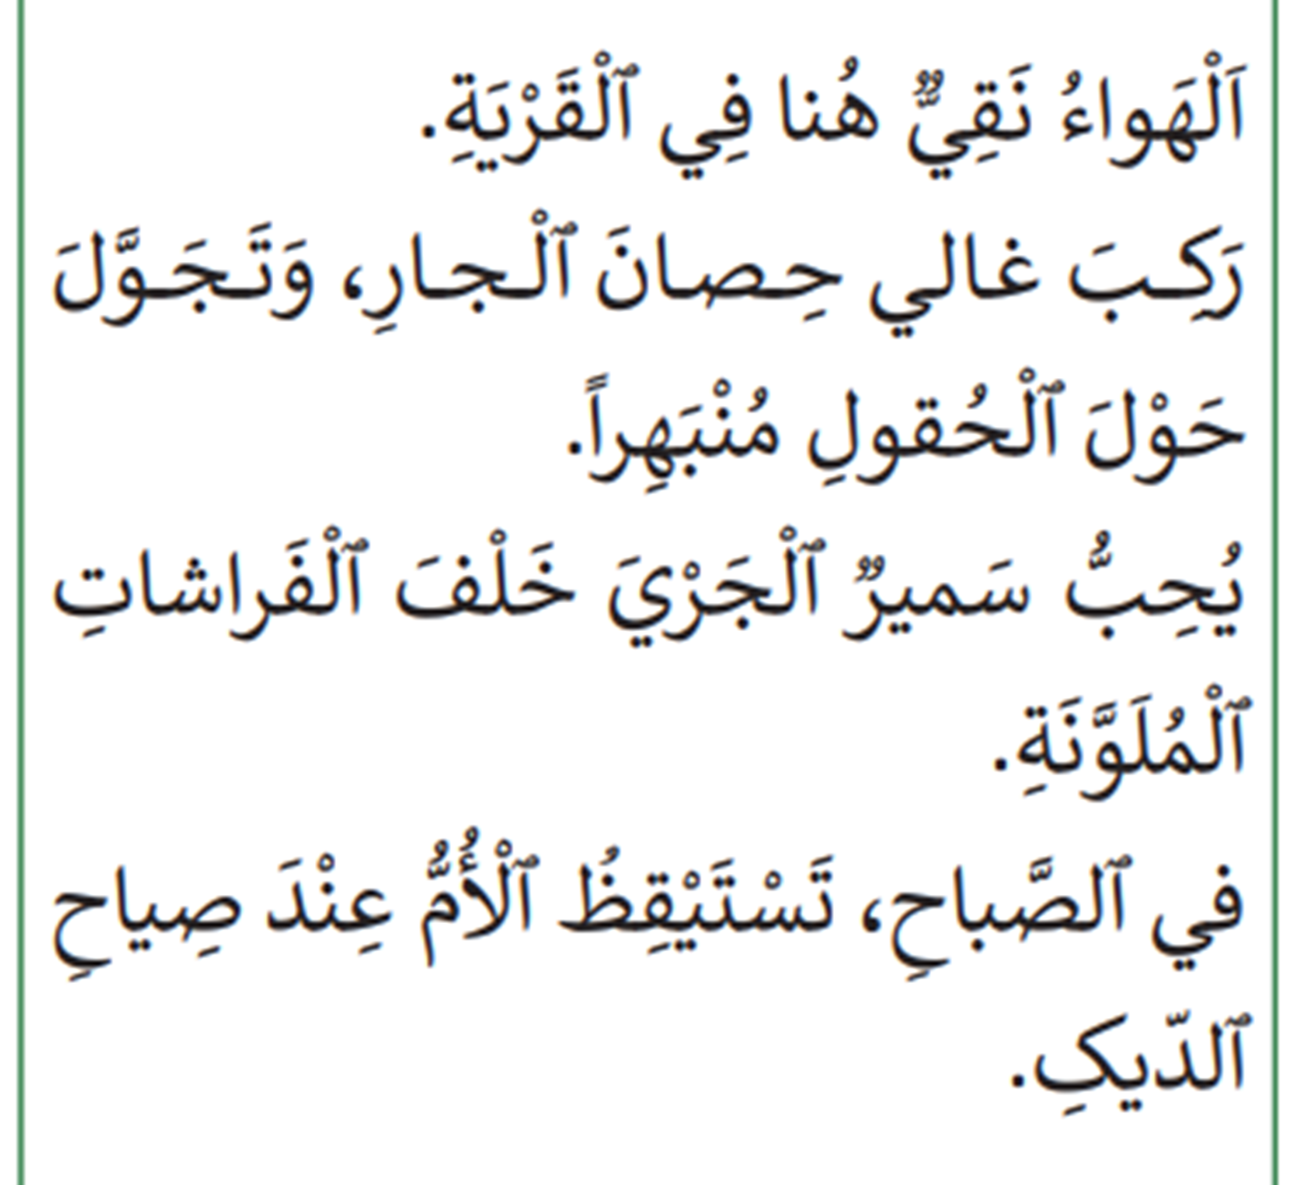
الآن، خذوا كراساتكم: سأقرأ الفقرة. تابعوا ولا ترددوا بعدي، ضعوا أصبعكم تحت كل كلمة أقرأها.

Slide 44
من خلال تتبعكم، ما رأيكم في قراءتي؟.
متوسط | لا | نعم
 |  |  | - هَلْ كانَ صَوْتي مَسْموعاً وَواضِحاً؟
 |  |  | - هَلْ كانَتِ قِراءَتي مُسْتَرْسَلَةً؟
 |  |  | - هَلْ ٱحْتَرَمْتُ عَلاماتِ ٱلتَّرْقيمِ؟
 |  |  | - هَلْ كُنْتُ مُسْرِعاً في قِراءَتي؟
 |  |  | - هَلْ تُريدونَ أَنْ أُعيدَ ٱلْقِراءَةَ مَرَّةً ثانِيَةً؟

Slide 45

الآن دوركم، كل واحد منكم يقرأ النص قراءة هامسة.

Slide 46

عند إشارتي، كل متعلم يقرأ لزميله قراءة هامسة. أصحح لزميلي.

Slide 47
لنقرأ الفقرة قراءة مشتركية، لنبدأ عند إشارتي.

Slide 48
الآن سأعين من يقرأ قراءة جهرية، تابعوا بأصبعكم، لإبداء رأيكم في قراءة القارئ.

Slide 49

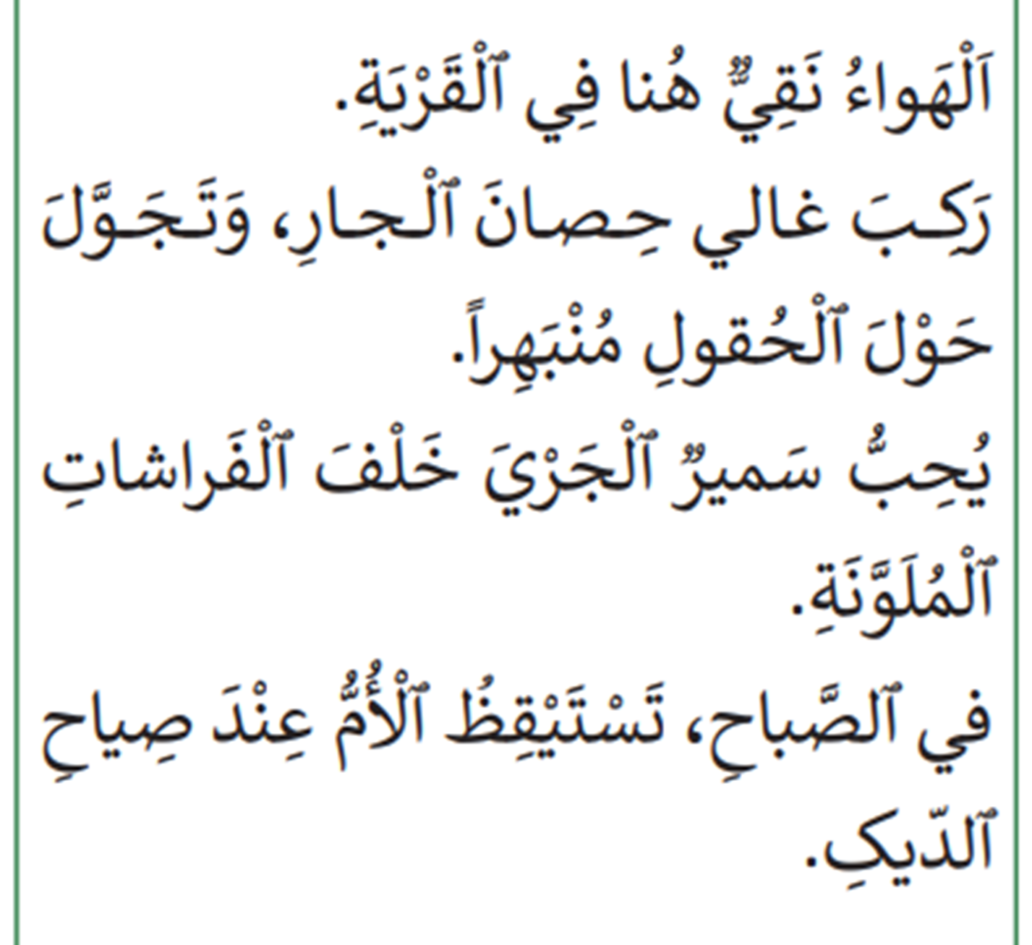
الآن، لاحظوا جيدا المراحل التي سأتبعها لأجيب عن السؤال الآتي.
كَيْفَ تَجَوَّلَ غالي حَوْلَ ٱلْحُقولِ؟
1- أقرأ السؤال، وأحدد كلماته المفاتيح؛
2- أعود لقراءة النص، وأسطر تحت الكلمات؛
3- أصوغ الجواب في جملة تامة.
تَجَوَّلَ غالي حَوْلَ ٱلْحُقولِ مُنْبَهِراً.

Slide 50

الآن دوركم، في ثنائيات ستجيبون عن الأسئلة الآتية باتباع الخطوات نفسها. سأمر بين الصفوف.
أَيْنَ يوجَدُ سَميرٌ؟
ماذا يُحِبُّ سَميرٌ؟
مَتى تَسْتَيْقِظُ ٱلْأُمُّ في ٱلصَّباحِ؟

Slide 51
تصحيح جماعي، مع التذكير بمراحل التوصل للجواب.
يوجَدُ سَميرٌ في ٱلْقَرْيَةِ.
يُحِبُّ سَميرٌ ٱلْجَرْيَ خَلْفَ ٱلْفَراشاتِ ٱلْمُلَوَّنَةِ.
تَسْتَيْقِظُ ٱلْأُمُّ عِنْدَ صِياحِ ٱلدّيكِ.

Slide 52

قراءات فردية، تلميذ يقرأ السؤال، وآخر يقرأ الجواب.
يوجَدُ سَميرٌ في ٱلْقَرْيَةِ.
أَيْنَ يوجَدُ سَميرٌ؟
يُحِبُّ سَميرٌ ٱلْجَرْيَ خَلْفَ ٱلْفَراشاتِ ٱلْمُلَوَّنَةِ.
ماذا يُحِبُّ سَميرٌ؟
تَسْتَيْقِظُ ٱلْأُمُّ عِنْدَ صِياحِ ٱلدّيكِ.
مَتى تَسْتَيْقِظُ ٱلْأُمُّ في ٱلصَّباحِ؟

Slide 53

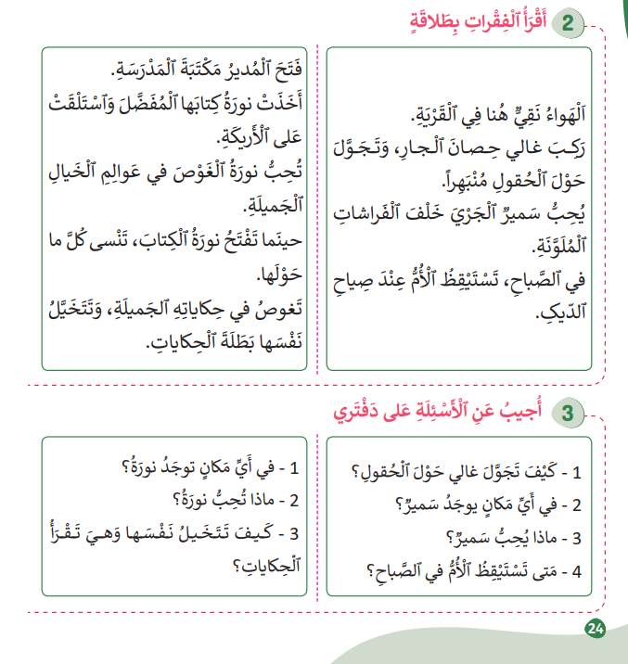
الآن: خذوا كراساتكم على الصفحة 24

Slide 54

سأقرأ الفقرة الثانية، تابعوا معي على كراساتكم، وأعطوني رأيكم في قراءتي.

Slide 55
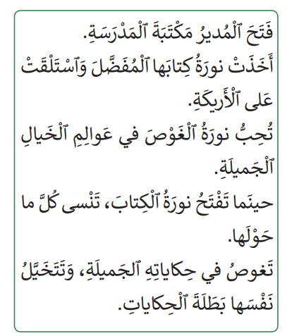
عند إشارتي، كل متعلم يقرأ لزميله الفقرة الثانية قراءة هامسة. أصحح لزميلي.

Slide 56
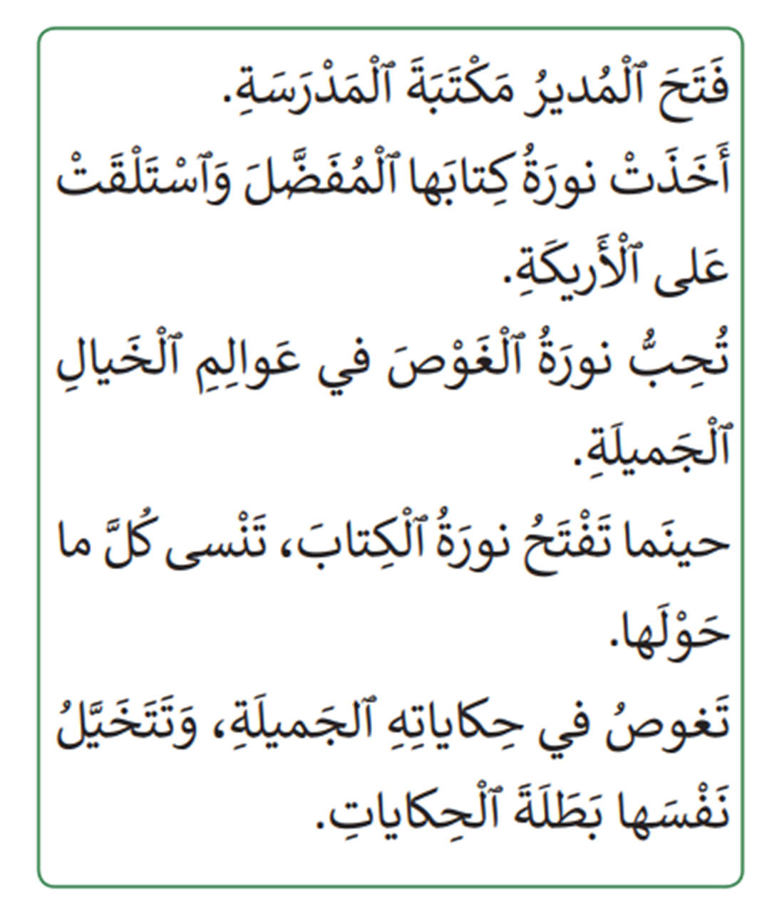
الآن سأعين من يقرأ قراءة جهرية، تابعوا بأصبعكم، لإبداء رأيكم في قراءة القارئ.

Slide 57
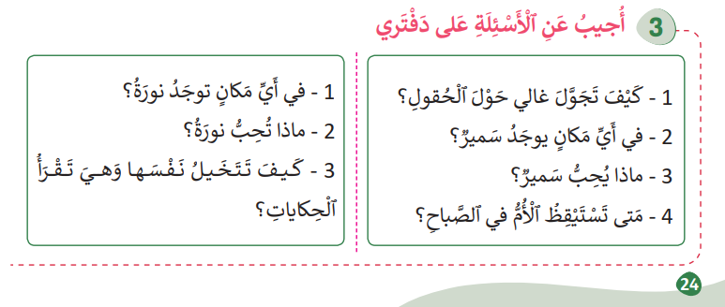
الآن: خذوا كراساتكم على الصفحة 23
نشاط الكتابة

Slide 58
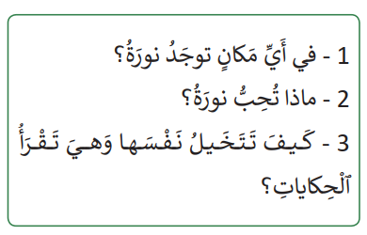
الآن كل واحد يجيب عن الأسئلة على دفتره. سأمر بين الصفوف.

Slide 59

عند الإشارة، أعرض أجوبتي على زميلي، وأناقش معه.

Slide 60
تصحيح جماعي تفاعلي على السبورة.

Slide 61


الآن، خذوا ألواحكم، كل واحد يكتب جملة جديدة تعلمها هذا اليوم:
أكتب على لوحتي جملة جديدة تعلمتها هذا اليوم:

Slide 62
5
لعبة الكلمات المسجوعة
ألعاب

Slide 63

سنلعب الآن لعبة الكلمات المسجوعة. المجموعة الفائزة هي من ستحصل على أكبر عدد من الكمات.
كلمة اليوم: حقول
حُقولٌ
عُقولٌ

Slide 64
عرض عمل المجموعات، وتتويج المجموعة الفائزة.
حُقولٌ
عُقولٌ

Slide 65
الواجبات المنزلية
تبصر الحصة
6
اختتام الحصة

Slide 66

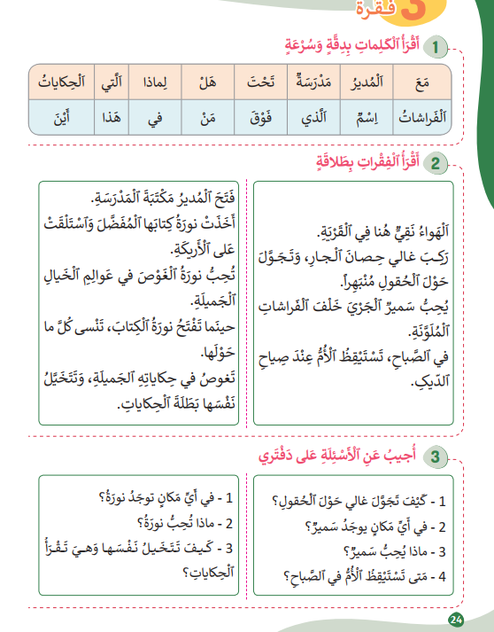
في منازلكم، ستشتغلون على الكراسة الصفحة: 24، سأراقب عملكم بداية الحصة الموالية إن شاء الله.
في منزلي سأقوم ب:
1- أقرأ الكلمات (النشاط1) بدقة وسرعة على أحد أفراد عائلتي؛
2- أقرأ الفقرتان (النشاط 2) بدقة وطلاقة واسترسال؛
3- أجيب عن أسئلة الفقرة الأولى(النشاط3) على دفتري؛
4- أستعد لعرض إنجازي على أستاذي في الحصة المقبلة.

Slide 67
أنهينا حصة اللغة العربية لهذا اليوم، شكرا لحسن تفاعلكم.
إلى اللقاء... نلتقي في الحصة القادمة إن شاء الله

Slide 68
تبصر الحصة
يسجل الأستاذ ملاحظاته عن الحصة على المذكرة اليومية، ومدى تفاعل المتعلمين مع مجرياتها؛
يسجل النسبة المئوية التي يقدرها لتحقق أهداف الحصة.

